Slide 1

Trazendo o poder dos containers ao mundo .NET
Douglas Picolotto
http://douglaspicolotto.com

Slide 2
Quem sou eu?
Trabalho na Promob Software Solutions em Caxias do Sul com .NET, desde 2008
Bacharel em Sistemas de Informação
Blogger (ok, faz algum tempo que não posto nada)
http://douglaspicolotto.com
Interesses profissionais:
Arquitetura de software
DevOps
Cloud Computing
Datascience e Machine Learning

Slide 3
O que é o Docker?
Uma plataforma “containerização”
OSS
https://www.docker.com
https://github.com/docker/
Escrito em Go

Slide 4
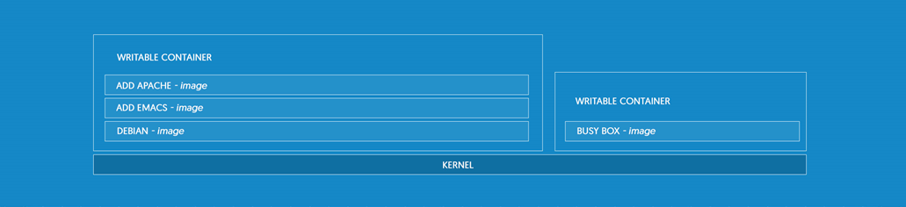
Ok, mas o que é Containerização?

Slide 5
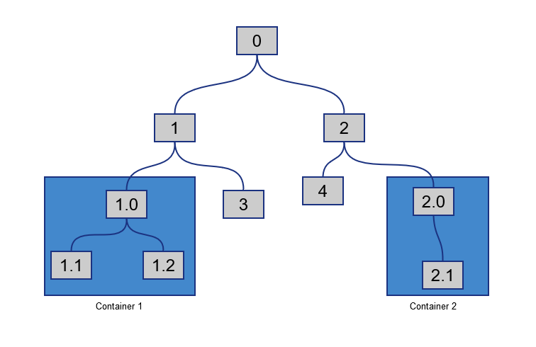
Ok, mas o que é Containerização?
Kernel Namespaces
Pid
Net
Mnt
User

Slide 6
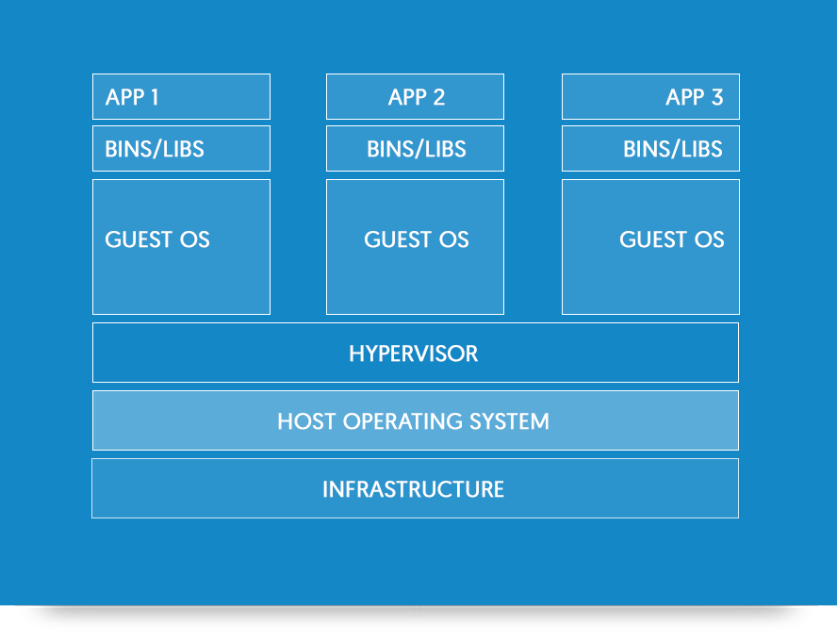
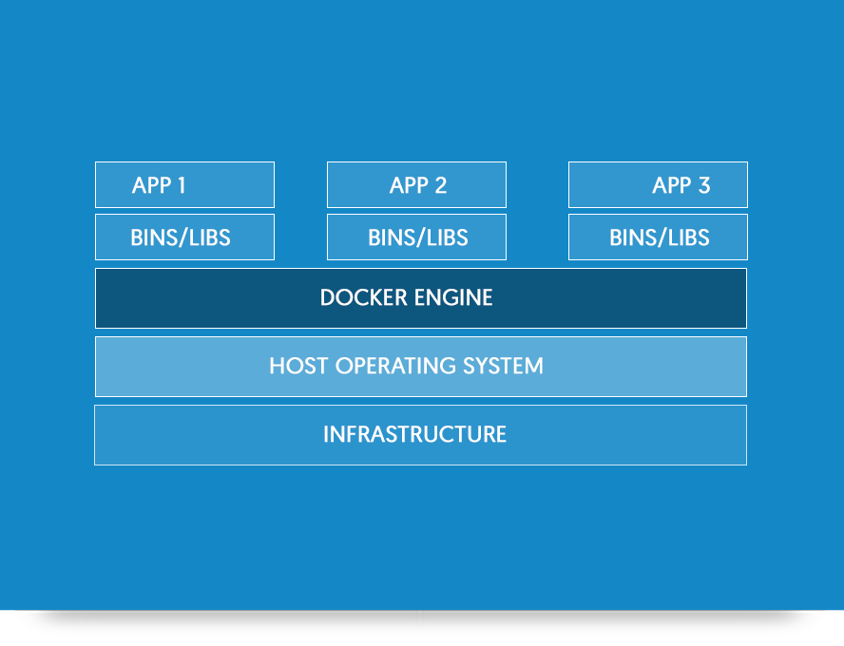
por que utilizar o Docker?
Otimização de recursos e agilidade

Slide 7

por que utilizar o Docker?
Portabilidade e configuração
VCS
Build
Registry
Dev
QA
Staging
Production

Slide 8

por que utilizar o Docker?
Produtividade
Dev
Production
Prod

Slide 9

Quando não devo usar o docker?
(Ou não)

Slide 10




Quem utiliza docker hoje?

Slide 11
Gostei, quero saber mais
Vamos conhecer os “Internals”
Docker Engine
DockerFile*
Docker Images
Docker Containers
Docker Registries

Slide 12
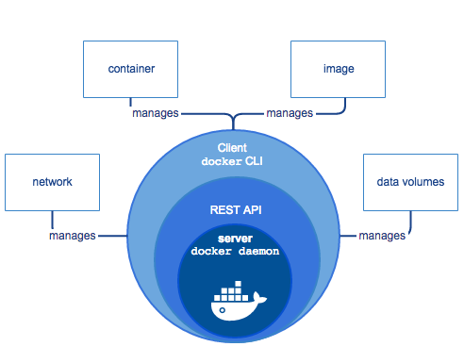
O que é Docker Engine?

Slide 13
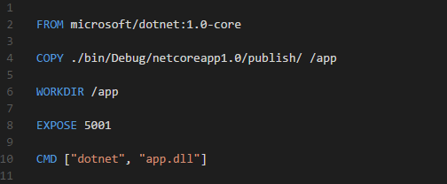
E o DockerFile?

Slide 14
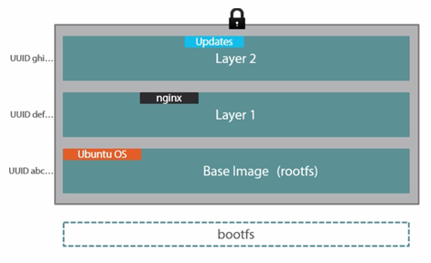
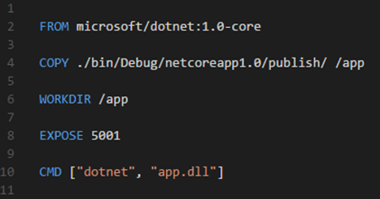
Docker Images?
docker build –t [repo/name:tag] .

Slide 15
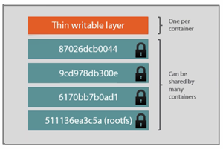
E quanto a Docker Containers?
docker run –-name [container] [image]

Slide 16
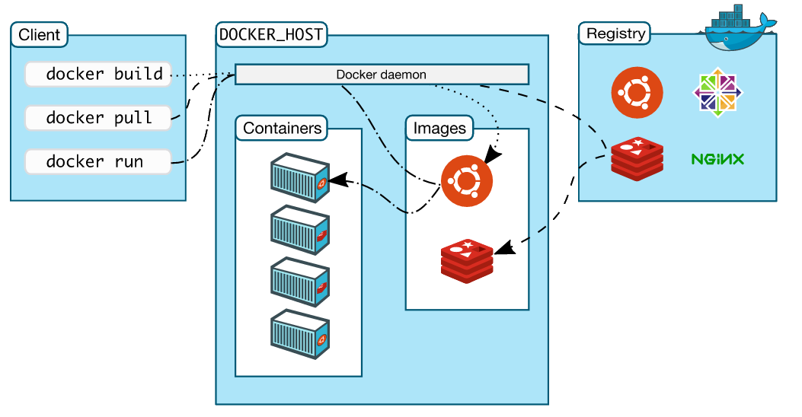
Docker registry?

Slide 17
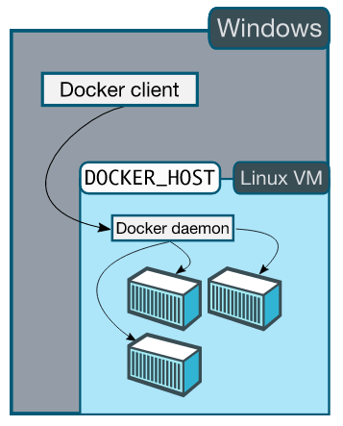
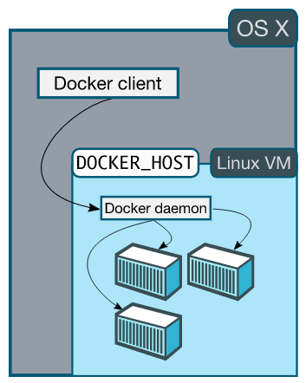
Não posso usar no Windows e Mac?

Slide 18


Ok, mas e o .Net?

Slide 19
Como utilizo com o .NET Core?
.NET Core:
microsoft/dotnet:<version>-sdk
microsoft/dotnet:<version>-onbuild
microsoft/dotnet:<version>-core
microsoft/dotnet:<version>-core-deps
ASP.NET Core:
microsoft/aspnetcore-build
microsoft/aspnetcore

Slide 20
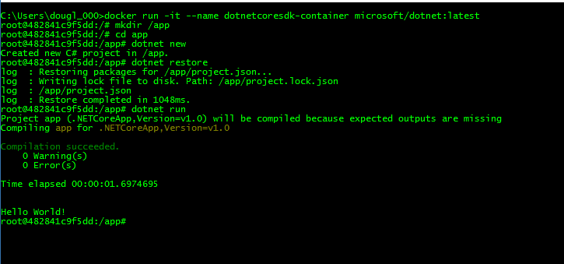
.NET SDK?

Slide 21
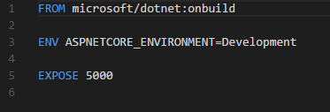
.NET Onbuild?
docker build
ONBUILD COPY . /dotnetapp
ONBUILD RUN dotnet restore

Slide 22
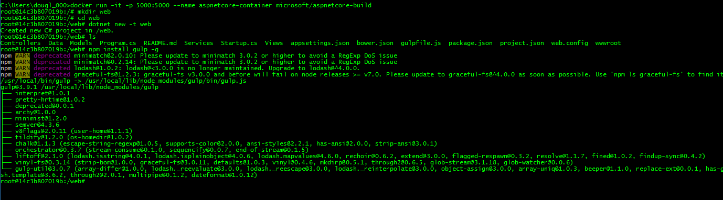
Asp.NET Core Build?

Slide 23
AspnETCore, .Net Core e Core-Deps?
aspnetcore-build
onbuild
sdk
aspnetcore
core
core-deps

Slide 24



E as ferramentas?

Slide 25
Demo (nstração)!

Slide 26
Para saber mais
https://www.docker.com/
https://channel9.msdn.com/Series/Docker-for-NET-Developers
http://douglaspicolotto.com

Slide 27
Obrigado!

